Slide 1
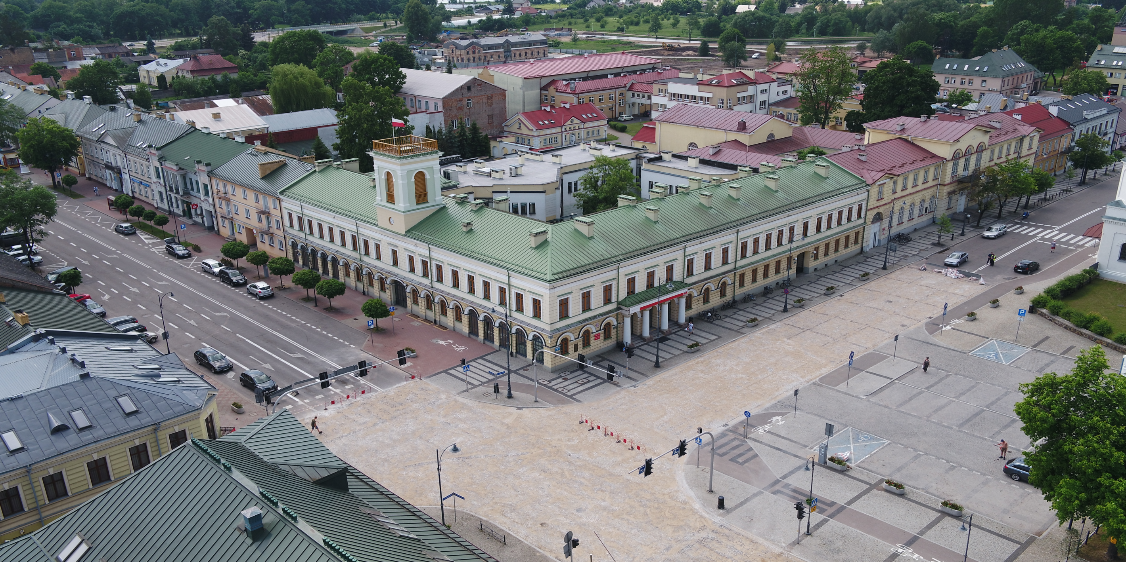
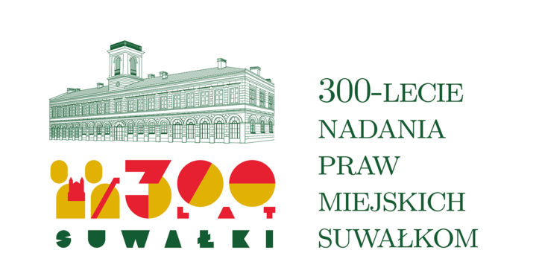
Prezentacja raportu o stanie miasta Suwałk za 2019 rok
Czesław Renkiewicz
Prezydent Miasta Suwałk
Suwałki, czerwiec 2020r.

Slide 2
Prezentacja raportu o stanie miasta Suwałk za 2019 rok
Najważniejsze wydarzenia i działania:
Rekordowe w historii suwalskiego samorządu inwestycje – 153 mln zł
Przekazanie do użytkowania obwodnicy Suwałk
Obchody 100-lecia odzyskania niepodległości
Zakończenie budowy infrastruktury lotniska w Suwałkach
Rekordowa w historii ostatnich 30 lat liczba mieszkań na które wydano pozwolenia na budowę – 2.115
Najwyższa od 10 lat liczba wydanych pozwoleń na budowę - 530
Przekazanie do użytkowania pierwszej w regionie hali sportowo-widowiskowej – Arena Suwałki
Awans męskiej drużyny siatkarskiej do najwyższej klasy rozgrywkowej Plus Ligi
Uruchomienie programów społecznych: „Bon żłobkowy” i „Złota rączka”
Zakończenie inwestycji dot. utworzenie trzeciego miejskiego żłobka przy ul. Kościuszki 6

Slide 3
Raport o stanie miasta Suwałk za 2019 rok

Slide 4
Raport o stanie miasta Suwałk za 2019 rok
Demografia

Slide 5
Raport o stanie miasta Suwałk za 2019 rok
Demografia

Slide 6
Raport o stanie miasta Suwałk za 2019 rok
Dostępność komunikacyjna
13 kwietnia 2019r. - przekazanie obwodnicy Suwałk do użytkowania
Poprawa bezpieczeństwa drogowego, stanu środowiska oraz komfortu życia mieszkańców

Slide 7
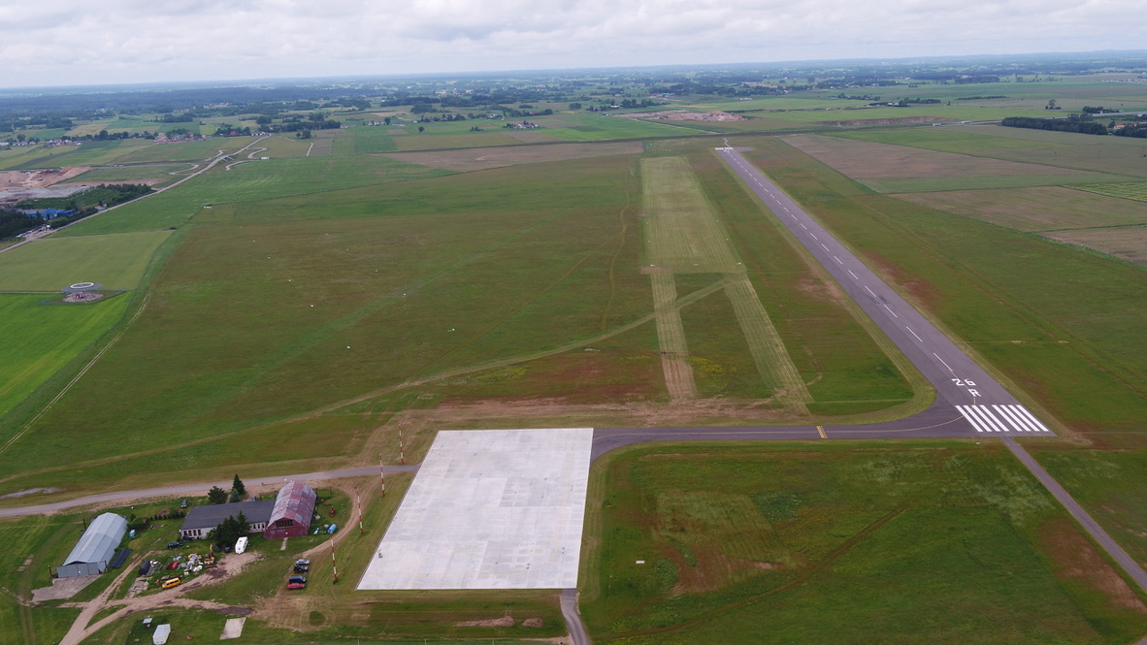
Raport o stanie miasta Suwałk za 2019 rok
Dostępność komunikacyjna
Zakończenie budowy infrastruktury lotniska lokalnego w Suwałkach
Wartość inwestycji – 27 mln zł, z tego:
Miasto Suwałki – 11 mln zł
Fabryki Mebli Forte – 10 mln zł
Województwo Podlaskie – 6 mln zł

Slide 8
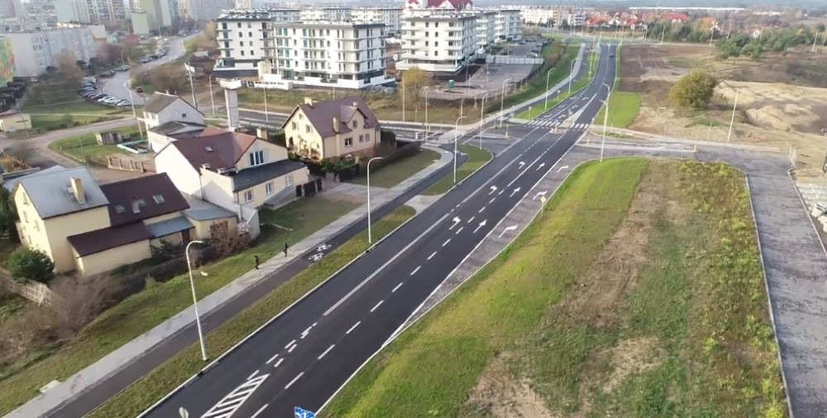
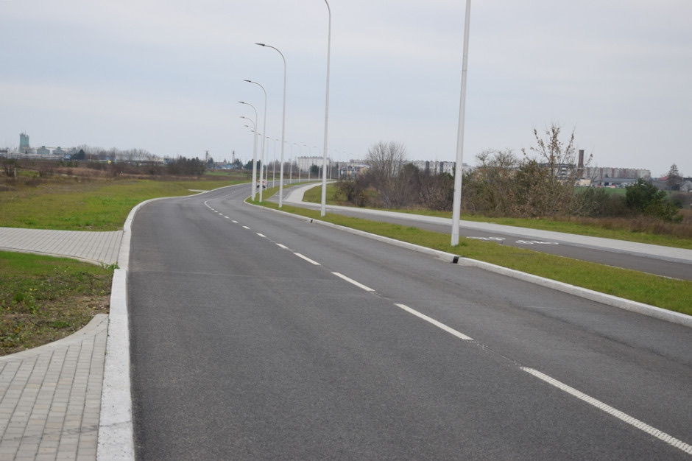
Raport o stanie miasta Suwałk za 2019 rok
Dostępność komunikacyjna
Zakończenie budowy ul. Rotmistrza Witolda Pileckiego jako kolejnego etapu Trasy Wschodniej

Slide 9
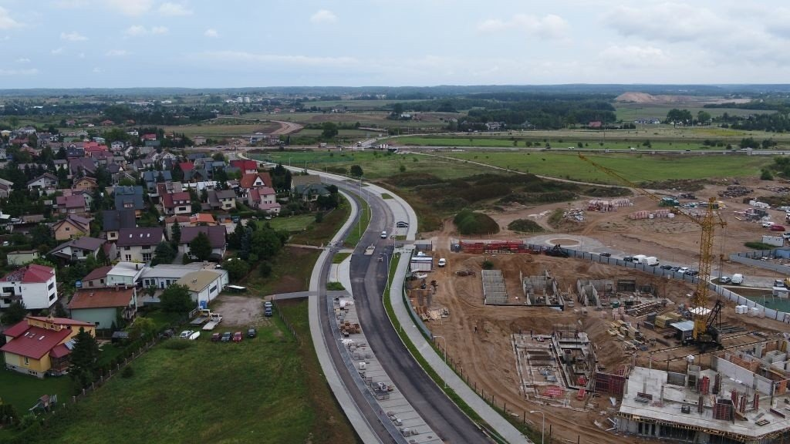
Raport o stanie miasta Suwałk za 2019 rok
Dostępność komunikacyjna
Zakończenie budowy ul. Aleksandry Piłsudskiej

Slide 10
Raport o stanie miasta Suwałk za 2019 rok
Rozwój przedsiębiorczości

Slide 11
Raport o stanie miasta Suwałk za 2019 rok
Rozwój przedsiębiorczości

Slide 12
Raport o stanie miasta Suwałk za 2019 rok
Rozwój gospodarczy Suwałk

Slide 13
Raport o stanie miasta Suwałk za 2019 rok
Rozwój gospodarczy Suwałk

Slide 14
Raport o stanie miasta Suwałk za 2019 rok
Rozwój gospodarczy Suwałk

Slide 15
Raport o stanie miasta Suwałk za 2019 rok Rozwój gospodarczy Suwałk
Rok | Nakłady inwestycyjne w Podstrefie Suwałki |  | Wydane zezwolenia w Podstrefie Suwałki
 | Nakłady w roku | Nakłady narastająco
2015 | 98.357.135 | 651.874.513 | 3
2016 | 252.897.572 | 904.772.085 | 8
2017 | 349.081.543 | 1.253.853.628 | 5
2018 | 215.739.917 | 1.469.593.545 | 5
2019 | 108.864.524 | 1.578.458.069 | 0
Minimalne nakłady inwestycyjne w Podstrefie Suwałki po zmianach prawnych w 2018r.:
Mikroprzedsiębiorca – 1,6 mln zł
Mały przedsiębiorca – 4 mln zł
Średni przedsiębiorca – 16 mln zł
Duży przedsiębiorca – 80 mln zł

Slide 16
Raport o stanie miasta Suwałk za 2019 rok
Rozwój gospodarczy Suwałk

Slide 17
Raport o stanie miasta Suwałk za 2019 rok
Liczba wydanych pozwoleń na budowę i decyzji o warunkach zabudowy

Slide 18
Raport o stanie miasta Suwałk za 2019 rok

Slide 20
Raport o stanie miasta Suwałk za 2019 rok

Slide 21
Raport o stanie miasta Suwałk za 2019 rok

Slide 22
Raport o stanie miasta Suwałk za 2019 rok

Slide 23
Raport o stanie miasta Suwałk za 2019 rok
Główne inwestycje oświatowe w 2019r.
Budynek wraz z wyposażeniem do kształcenia zawodowego w ZST – 4,9 mln zł
Budynek wraz z wyposażeniem do kształcenia zawodowego w Zespole Szkół Nr 6 – 2,3 mln zł
Rozbudowa Szkoły Podstawowej Nr 4 – 2,5 mln zł
Kompleks sportowy w ZST – 4,1 mln zł
Adaptacja budynku ul. Kościuszki 6 pod potrzeby żłobka miejskiego – 8,4 mln zł

Slide 24
Raport o stanie miasta Suwałk za 2019 rok
Wydarzenia oświatowe 2019 roku
W 2019 roku doszło do ogólnopolskiego protestu-strajku nauczycieli. Również i w większości suwalskich szkół strajk taki miał miejsce.
Zakończenie w roku szkolnym 2018/2019 pracy gimnazjów.
W szkołach średnich pojawiły się dwa roczniki uczniów (absolwenci 8. klasowej szkoły podstawowej i absolwenci ostatniego rocznika gimnazjów). Efektem tego było zwiększenie liczby uczniów suwalskich szkół o 325 w stosunku do poprzedniego roku szkolnego.
Wyniki egzaminów zewnętrznych przeprowadzonych w 2019 roku pokazały, iż nie udało się ich poprawić. Powołano zespół, który przygotował w tym zakresie rekomendacje .
100-lecie Szkoły Podstawowej nr 2 im. Aleksandry Piłsudskiej w Suwałkach

Slide 25
RAPORT O STANIE MIASTA SUWAŁK ZA 2019 ROK
Kultura

Slide 26
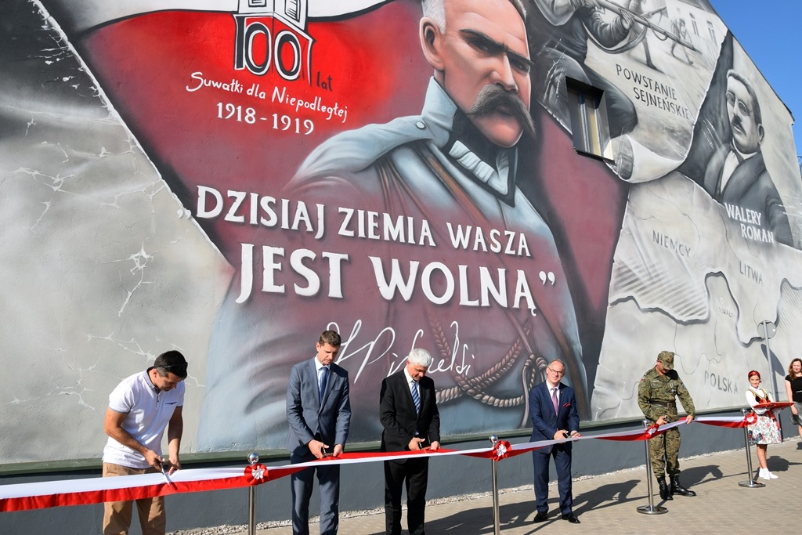
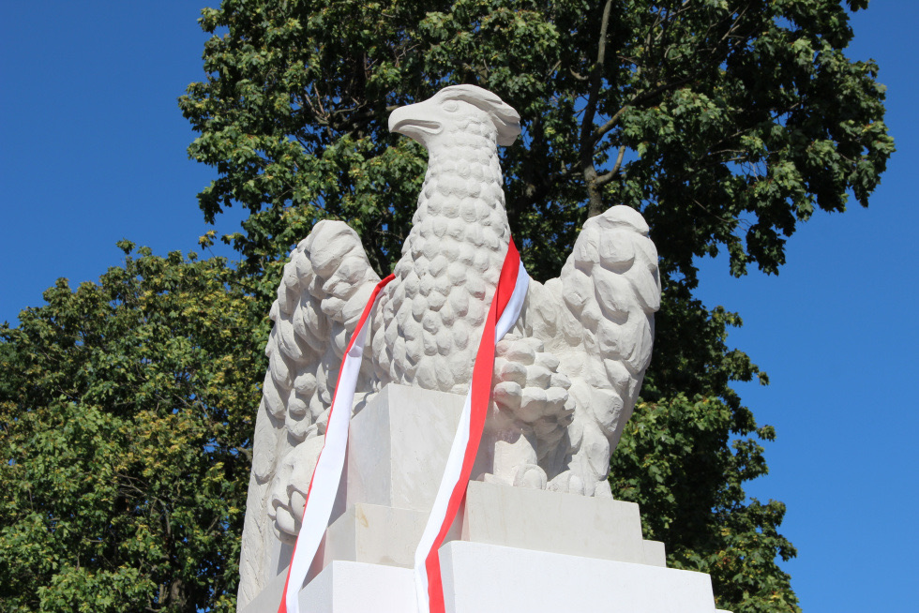
RAPORT O STANIE MIASTA SUWAŁK ZA 2019 ROK
Kultura
Główne wydarzenia kulturalno-historyczne w 2019r. :
XII Suwałki Blues Festival
XV Jaćwieski Festyn Archeologiczny „Szwajcaria 2019” – reaktywacja
Międzynarodowy Festiwal Teatrów Dzieci i Młodzieży „Wigraszek”
XII Międzynarodowy Festiwal Piosenki i Tańca „Muszelki Wigier”
Ogólnopolskie Spotkania z Monodramem „O Złotą Podkowę Pegaza”
XIX Piknik Kawaleryjski – Dni Kawaleryjskie
Suwalskie limeryki latem. Edycja XIII
100-lecie odzyskania przez Suwałki niepodległości

Slide 27
RAPORT O STANIE MIASTA SUWAŁK ZA 2019 ROK
Kultura

Slide 28
RAPORT O STANIE MIASTA SUWAŁK ZA 2019 ROK
Kultura

Slide 29
Raport o stanie miasta Suwałk za 2019 rok
Kultura fizyczna i sport
Najważniejsze wydarzenia - sukcesy sportowe w 2019r. :
Awans MKS Ślepsk Suwałki do Plus Ligi
Drugie miejsce SKB Litpol Malow w drużynowych mistrzostwach Polski w badmintonie
Trzecie miejsce Suwałk w klasyfikacji generalnej województwa podlaskiego w sporcie dzieci i młodzieży
Pierwsze miejsce Szkoły Podstawowej nr 11 w rywalizacji sportowej w województwie
Maria Andrejczyk mistrzynią Polski w rzucie oszczepem
Sukcesy LUKS „Hańcza” (złoty medal w rzucie oszczepem i w skoku wzwyż na Mistrzostwach Polski U-16)
Miejskie Święto Biegania Reso Suwałki 10,5
Moto Show Suwałki – współorganizator OSiR

Slide 30
RAPORT O STANIE MIASTA SUWAŁK ZA 2019 ROK
Kultura fizyczna i sport

Slide 31
Raport o stanie miasta Suwałk za 2019 rok
Kultura fizyczna i sport
Lata | Wydatki budżetu miasta ogółem | Wydatki na kulturę fizyczną - ogółem | Wskaźnik - udział (3/2) | Wydatki na kulturę fizyczną - majątkowe | Wydatki na kulturę fizyczną - bieżące
 |  |  |  |  | Ogółem | w tym:
 |  |  |  |  |  | OSiR | UM | Pozostałe jednostki
1 | 2 | 3 | 4 | 5 | 6 | 7 | 8 | 9
2015 | 323 130 970 | 27 695 195 | 8,57% | 14 669 581 | 13 025 614 | 10 643 801 | 2 045 059 | 336 754
2016 | 366 894 700 | 15 830 711 | 4,31% | 1 806 207 | 14 024 504 | 11 487 740 | 2 024 053 | 512 711
2017 | 394 930 290 | 18 615 908 | 4,71% | 3 718 942 | 14 896 966 | 12 096 011 | 2 204 907 | 596 048
2018 | 476 390 176 | 31 156 379 | 6,54% | 14 224 190 | 16 932 189 | 12 729 584 | 3 557 673 | 644 932
2019 | 566 222 387 | 42 938 335 | 7,58% | 24 952 585 | 17 985 750 | 13 228 835 | 4 079 238 | 677 677
FINANSOWANIE Z BUDŻETU MIASTA KLUBÓW SPORTOWYCH:
2017r. – 2.055.173 zł
2018r. – 3.436.739 zł
2019r. – 3.959.274 zł

Slide 32
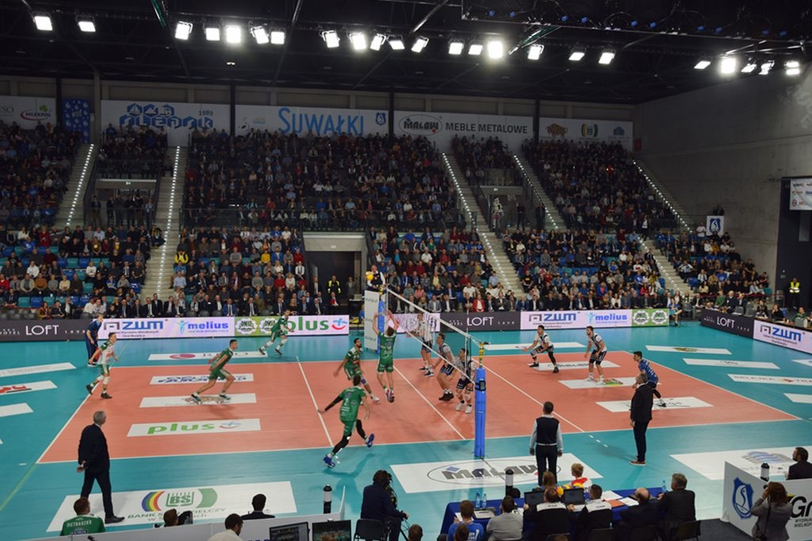
Raport o stanie miasta Suwałk za 2019 rok
Kultura fizyczna i sport
Przekazanie do użytkowania hali sportowo-widowiskowej Arena Suwałki wybudowanej za kwotę 38 mln zł, w tym dotacja z Ministerstwa Sportu w kwocie 13 mln zł

Slide 33
Raport o stanie miasta Suwałk za 2019 rok
Polityka społeczna

Slide 34
Raport o stanie miasta Suwałk za 2019 rok
Polityka Społeczna

Slide 35
Raport o stanie miasta Suwałk za 2019 rok
Polityka senioralna

Slide 36
Raport o stanie miasta Suwałk za 2019 rok
Polityka senioralna
Sytuacja demograficzna miasta wymaga od samorządu podejmowania kolejnych działań na rzecz suwalskich seniorów. Według prognoz GUS po 2025r. Suwałki będą miały ujemny przyrost naturalny.
W 2019 roku w mieście realizowany był Program Działań na Rzecz Seniorów na lata 2016-2020.
Działała Suwalska Rada Seniorów jako organ opiniodawczo-doradczy.
W mieście funkcjonowały trzy kluby seniora (ul. Chopina, ul. Kościuszki, ul. Ciesielska).
Z usług DPS „Kalina” skorzystało 91 mieszkańców Suwałk i Dom Dziennego Pobytu „Kalinka” – 14 osób.
Realizacja programu profilaktycznego szczepień przeciwko grypie dla osób 65+ - W 2019r. -1160 osób .
W 2019r. uruchomiono pilotażowy program „Złota rączka dla seniora” – skorzystało 89 seniorów.
Z Suwalskiej Karty Mieszkańca dla seniora (karta żółta) w 2019r. korzystało 3629 osób.
W 2019r. w Suwałkach funkcjonowały trzy bezpłatne punkty porad prawnych.
Wspieranie potrzeb seniorów ze środków PFRON oraz organizacji senioralnych w ramach Programu współpracy z organizacjami pozarządowymi.
Podjęto działania w zakresie budowy w Suwałkach Centrum Opiekuńczo-Mieszkalnego.
Finansowe wspieranie działalności Szpitala Wojewódzkiego w Suwałkach – w 2019r. kwota 350 tyś. zł.

Slide 37
Raport o stanie miasta Suwałk za 2019 rok
Polityka społeczna
Przeciętne miesięczne wynagrodzenie brutto w wybranych miastach
Przyczyna migracji z miasta młodych ludzi ??????

Slide 38
Raport o stanie miasta Suwałk za 2019 rok
Polityka społeczna- działania na rzecz młodych
Działania na rzecz młodych rodzin:
Zabezpieczenie miejsc dzieciom w żłobku – nowy żłobek przy ul. Kościuszki 6 na 122 miejsc
Finansowanie działalności Klubu Rodziców
Pomoc w uzyskaniu mieszkania - realizacja miejskiego programu mieszkaniowego „Od najemcy do właściciela”
Poprawa infrastruktury wychowania przedszkolnego
Atrakcyjne działki budowlane miasta na Oś. Staniszewskiego
Pomoc w prowadzeniu działalności gospodarczej dla nowopowstałych firm poprzez ofertę Parku Naukowo-Technologicznego
Działania na rzecz młodzieży:
Wspieranie działalności Młodzieżowej Rady Miejskiej
Inwestycje w edukację młodzieży –. szczególnie w 2019r w kształcenie zawodowe
Realizacja programu „Zdolny Suwalczanin” (nagrody, stypendia i wyróżnienia)
Atrakcyjna oferta wydarzeń kulturalnych oraz sportowo-rekreacyjnych
W Suwałkach nadal jest odczuwany brak atrakcyjnych, wysokiej jakości, dobrze płatnych miejsc pracy dla młodych ludzi!!!!

Slide 39
Raport o stanie miasta Suwałk za 2019 rok
Współpraca z organizacjami pozarządowymi

Slide 40
Raport o stanie miasta Suwałk za 2019 rok
Współpraca z organizacjami pozarządowymi
W 2019 roku w Suwałkach funkcjonowało 168 organizacji pozarządowych (w tym: 16 fundacji, 22 kluby sportowe, 6 spółdzielni socjalnych).
W ramach realizacji uchwalonego przez Radę Miejską w Suwałkach Programu Współpracy z Organizacjami Pozarządowymi na 2019 rok miasto Suwałki zawarło 147 umów z organizacjami pozarządowymi.
Wartość zrealizowanych działań wyniosła 5.406.447 zł. Na realizację tych zadań miasto przekazało dotację w wysokości 3.566.519zł
W działaniach realizowanych przez organizacje pozarządowe udział wzięło 92.780 osób.
Znaczące zadania samorządu realizowane przez organizacje pozarządowe:
- prowadzenie Ośrodka Profilaktyki i Wsparcia Osób Nietrzeźwych, Uzależnionych i Bezdomnych
- prowadzenie Centrum Informacji Turystycznej
- prowadzenie Centrum Wspierania Organizacji Pozarządowych
- realizowanie nowego programu ”Złota rączka dla seniora”

Slide 41
Raport o stanie miasta Suwałk za 2019 rok
Gospodarka Komunalna
W 2019r. usługi komunalne dla mieszkańców miasta był realizowane przez:
Przedsiębiorstwo Energetyki Cieplnej Spółka z o.o.
Przedsiębiorstwo Wodociągów i Kanalizacji Spółka z o.o.
Przedsiębiorstwo Gospodarki Komunalnej Spółka z o.o.
Przedsiębiorstwo Gospodarki Odpadami Spółka z o.o.
Zarząd Budynków Mieszkalnych TBS Spółka z o.o.
Według rankingu CURULIS z 2019r. Suwałki zajęły 28 poz. w kraju wśród miast powiatowych w zakresie wydatków mieszkańca za usługi komunalne (5 rodzajów wydatków)– wydatki roczne czteroosobowej rodziny to 2.221zł . Wśród miast o liczbie ludności 50-100 tyś. – 5 poz. W zakresie wydatków za zagospodarowanie odpadów komunalnych Suwałki zajęły 1 miejsce.

Slide 42
Raport o stanie miasta Suwałk za 2019 rok
Gospodarka Komunalna
PRZEDSIĘBIORSTWO WODOCIĄGÓW I KANALIZACJI W SUWAŁKACH
Rodzaj sieci | Długość sieci w kilometrach na koniec:
 | 2017 | 2018 | 2019
Sieć wodociągowa | 159,9 | 166,2 | 168,3
Sieć kanalizacji sanitarnej | 119,8 | 121,2 | 124,6
Sieć kanalizacji deszczowej | 151,4 | 153,0 | 163,1
W 2019r. zrealizowano inwestycję na kwotę 9.442 tyś. zł. Wybudowano 7,5 km sieci, w tym m.in. wybudowano i zmodernizowano 2,8 km sieci wodociągowej, 1 km sieci sanitarnej oraz 3,7km sieci deszczowej. Przebudowano sieć kanalizacji sanitarnej w ul. Klonowej o długości 1064m. Rozpoczęto też renowację kanałów sanitarnych metodą bezwykopową o długości ponad 10 km oraz modernizację systemu mieszania osadów w komorach fermentacyjnych na terenie oczyszczalni ścieków.

Slide 43
Raport o stanie miasta Suwałk za 2019 rok
Gospodarka Komunalna
Przedsiębiorstwo Energetyki Cieplnej w Suwałkach
 | 2016 | 2017 | 2018 | 2019 | Przyrost 2019-2018
Ogrzewana powierzchnia (M²) | 1685525 | 1731966 | 1735094 | 1818485 | 83391
Liczba podłączonych budynków w roku | 36 | 37 | 65 | 65 | -
Długość sieci ciepłowniczej (km) | 86,2 | 88,5 | 92,8 | 97,1 | 4,3
Termomodernizacja i preizolacja sieci (km) | 2,5 | 1,0 | 2,3 | 4,9 | 2,6
Ilość węzłów cieplnych | 888 | 924 | 983 | 1063 | 80
W 2019r. do sieci ciepłowniczej podłączono 65 budynków, rozbudowano sieć o 10,1 km oraz wykonano 80 węzłów cieplnych. Poprawiono efekt ekologiczny oczyszczania spalin oraz rozpoczęto budowę instalacji spalania biomasy ( dwa kotły o mocy 12,5 MW każdy. Wartość projektu: 33 mln zł (dotacja – 15 mln zł)

Slide 44
Raport o stanie miasta Suwałk za 2019 rok
Gospodarka Komunalna
Przedsiębiorstwo Gospodarki Odpadami w Suwałkach
 | 2016 | 2017 | 2018 | 2019 | Przyrost 2019-2018
Dostarczona masa odpadów w tonach | 23145 | 24357 | 24729 | 25289 | 560
Odzyskane surowce wtórne w tonach | 2089 | 2437 | 2301 | 2693 | 392
Odpady na składowisku w tonach | 10325 | 6332 | 8677 | 8212 | -465
Kompost surowy (produkcja) w tonach | 3332 | 4922 | 2675 | 2258 | -417
W 2019r. statystyczny mieszkaniec Suwałk wytworzył 326 kg odpadów komunalnych tj. o 40 kg więcej niż w 2018r. Spółka przystąpiła do budowy nowej kwatery na składowanie odpadów komunalnych. Wartość inwestycji to 5.091 tyś. zł. Termin zakończenia: lipiec 2020r. W 2019r. wystąpiły poważne trudności związane z zagospodarowaniem tzw. frakcji energetycznej odpadów

Slide 45
Raport o stanie miasta Suwałk za 2019 rok
Gospodarka Komunalna
Transport Miejski
Komunikacja miejska
ROK | Liczba przejechanych kilometrów | Liczba przewiezionych pasażerów
2017 | 1.321.500 | 3.020.000
2018 | 1.353.386 | 3.266.200
2019 | 1.360.124 | 3.110.000
Miejska sieć autobusowa komunikacji miejskiej to 19 linii o łącznej długości długości 471 km. Dzienny przebieg autobusów w dni robocze wynosi 4917 km. W godzinach szczytu komunikację miejską obsługuje 30 autobusów. Łączny koszt komunikacji miejskiej za 2019r. to 10.966.041zł a dopłata miasta Suwałki i gminy Suwałki na ten cel wynosiła 8.194.194zł. Koszt przejechanego 1 km to 8,06 zł. W 2019r. na skutek protestu kierowców MPK spółka zaangażowała do realizacji usług podmiot zewnętrzny.

Slide 46
Raport o stanie miasta Suwałk za 2019 rok
Transport Miejski
Transport indywidualny - liczba pojazdów
 | 2015 | 2016 | 2017 | 2018 | 2019
Ogółem w tym: | 39785 | 41195 | 42415 | 44137 | 46031
Samochody osobowe | 30118 | 31334 | 32368 | 33732 | 35218
Autobusy | 223 | 222 | 221 | 217 | 211
Samochody ciężarowe | 4577 | 4610 | 4610 | 4752 | 4854
Ciągniki siodłowe | 756 | 763 | 782 | 793 | 816
Motocykle i motorowery | 3360 | 3444 | 3544 | 3683 | 3879
Od kilku lat w Suwałkach występuje znaczący przyrost liczby pojazdów, w tym szczególnie samochodów osobowych, których liczba na koniec 2019r. wynosiła 35.218 szt. i była o 1.486 szt. wyższa niż w 2018r. Co drugi mieszkaniec Suwałk posiada samochód osobowy. Suwalski wskaźnik liczby samochodów osobowych do liczby mieszkańców – 50,5% jest niższy od wskaźnika krajowego – 60,4% .

Slide 47
Raport o stanie miasta Suwałk za 2019 rok
Gospodarka Komunalna
Zarząd Budynków Mieszkalnych TBS Sp. z o.o. w Suwałkach
 | 2016 | 2017 | 2018 | 2019 | Przyrost/spadek 2019-2018
Liczba mieszkań komunalnych, w tym: | 2197 | 2191 | 2186 | 2017 | -169
- lokale socjalne | 245 | 241 | 227 | 218 | -9
Liczba lokali użytkowych | 121 | 125 | 125 | 125 | -
W 2019r. uruchomiono sprzedaż najemcom mieszkań komunalnych. Sprzedano 158 mieszkań uzyskując kwotę prawie 9,4 mln zł. W 2019r. ZBM TBS przeprowadził remonty na kwotę ogólną 13,5 mln zł z tego budynkach mieszkalnych będących własnością miasta na kwotę 2,4 mln zł oraz w budynkach wspólnot mieszkaniowych na kwotę 4,3 mln zł. Uzyskano dotację w kwocie 2,1 mln zł na remont 3 kamienic przy ul. kościuszki18,20 i 26. ZBM TBS rozpoczął realizację 2 bloków mieszkalnych o łącznej liczbie mieszkań 48 w ramach miejskiego programu „Od najemcy do właściciela”. W Suwałkach nie jest realizowany program „Mieszkanie Plus”.

Slide 48
Raport o stanie miasta Suwałk za 2019 rok
Finanse Miasta

Slide 49
Raport o stanie miasta Suwałk za 2019 rok
Finanse Miasta

Slide 50
Raport o stanie miasta Suwałk za 2019 rok
Finanse Miasta

Slide 51
Prezentacja raportu o stanie miasta Suwałk za 2019 rok
Dziękuję za uwagę
Czesław Renkiewicz
Prezydent Miasta Suwałk
Suwałki, czerwiec 2020r.

